Slide 1

乐学系统简易使用教程（研究生版）
网络信息技术中心 研究生院
2020年2月15日

Slide 2
查询通知和信息
研究生院网站： http://grd.bit.edu.cn
  查看研究生教育相关最新通知。
  查看研究生课程微信群并扫码进群。
研究生教育管理系统网址：http://grdms.bit.edu.cn
  登录研究生教育管理系统查询自己的选课情况。
  或使用北京理工大学微信企业号的教学服务功能查询个人课表。
教学运行与考务中心网站：http://jxzx.bit.edu.cn
  根据自己的选课情况，查询课程是否采用在线教学方式、是否停课或推迟。
  对采用在线教学方式的课程，进入乐学系统进行课程搜索。

Slide 3
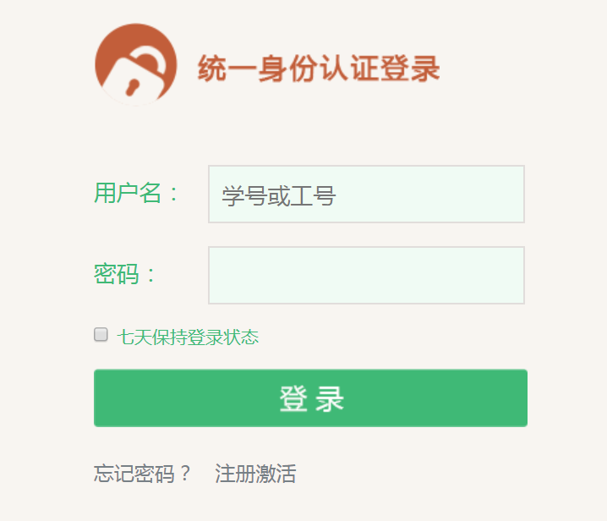
登录乐学系统
乐学系统网址：http://lexue.bit.edu.cn
  使用乐学的同学，首先打开浏览器，地址栏输入乐学网址，即可跳转到登录界面，登录成功后进入网站主页。
  也可以登录http://online.bit.edu.cn，进入“个人中心”，点击“乐学”，进入系统。
认证方式：统一身份认证
  乐学系统已对接我校统一身份认证，登录界面如右图所示。
  未激活统一身份认证的用户，点击下方“注册激活”，激活账号；忘记密码的用户，点击下方“忘记密码”，进行密码重置。
  提示：建议使用Chrome或Firefox等浏览器访问乐学，首次登录需要补全必要信息后点保存。

Slide 4
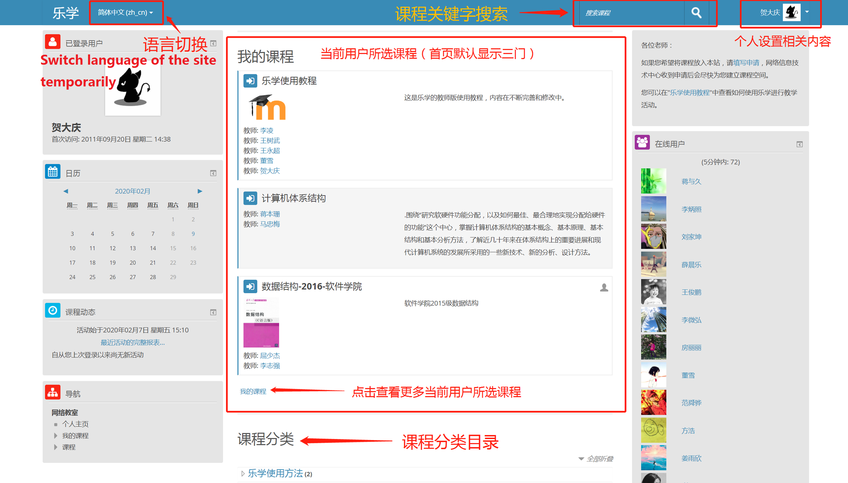
乐学系统首页
主页左上角可切换语言；
主页右上部分包括课程搜索框和个人设置；
主页中部为你在乐学已选课程列表；
授课教师可在开课后批量导入选课学生或学生自主选课进入课程，如发现应选课程未显示请进行课程搜索找到课程并加入；
主页中下部为课程分类目录，用户可依据分类目录查找课程。

Slide 5
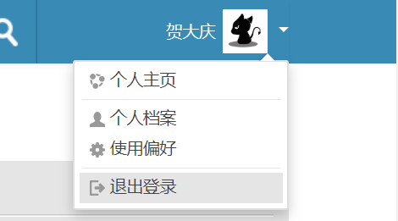
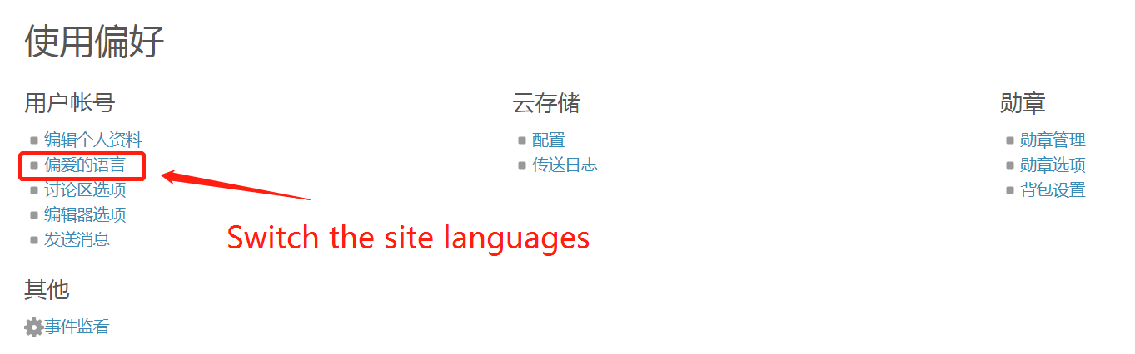
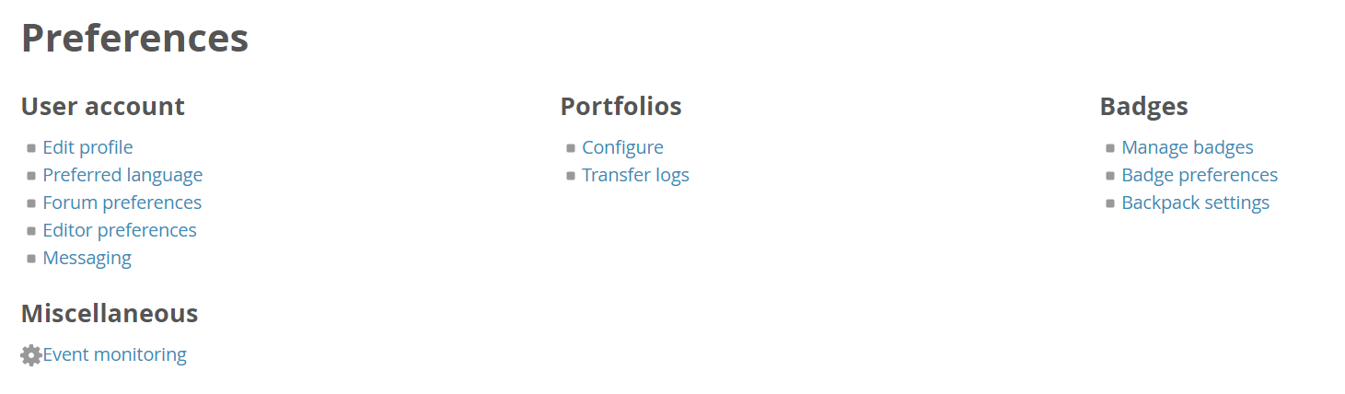
网站个性化设置
点击右上角头像，打开下拉框，可以看到“个人主页”、“个人档案”、“使用偏好”等选项。
点击“使用偏好”可根据当前用户使用习惯进行相关设置，包括设置选择语言。
如下图为中文和英文的使用偏好界面。

Slide 6
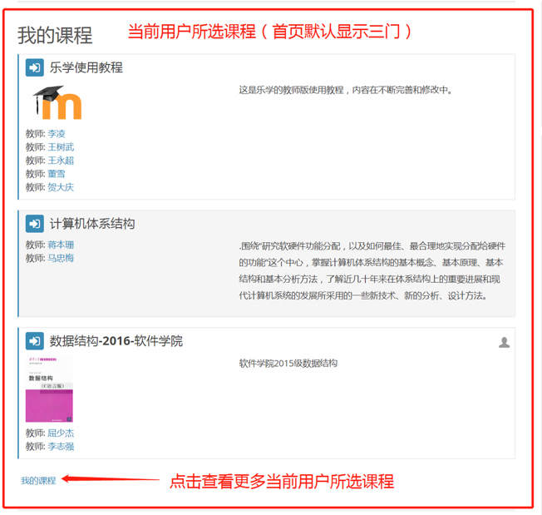
选课方式
乐学平台选课有两种方式：
自助选课；
教师在课程中设置好教学班编号后，
研究生登录后即可看到已选课程
出现在课程列表中。
研究生需要做：
登录后查看我的课程，默认显示三门，
可以点 “我的课程”查看更多。
发现应选课程未出现在乐学我的课程中，请进行课程搜索自助选课。

Slide 7
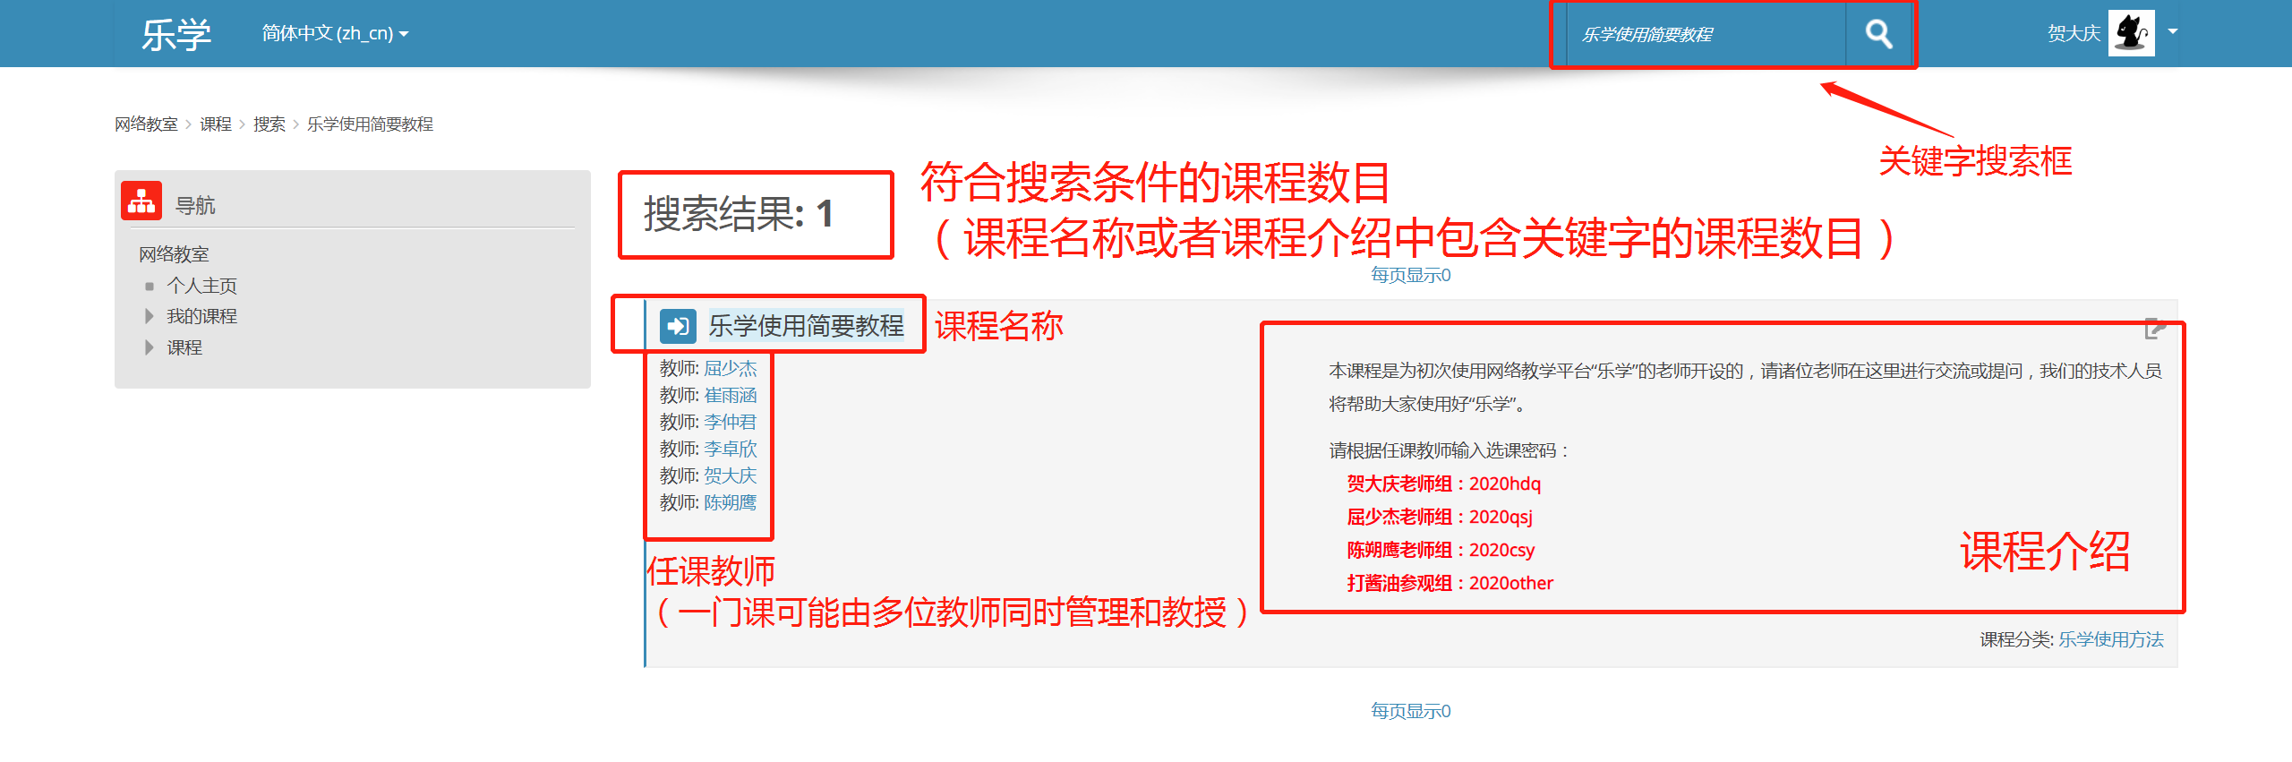
课程搜索
在课程搜索框中，输入关键字，这里输入“乐学使用简要教程”，搜索结果如下图。
得到课程名称或课程简介中包含该关键字的课程列表。
请务必认真核实课程名称、授课教师，确保进入正确的乐学课程。

Slide 8
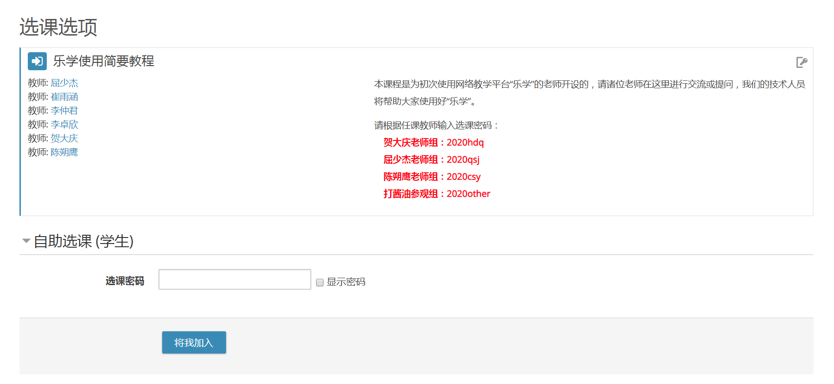
加入课程
学生用户可使用课程搜索功能查找目标课程，也可根据课程分类查找目标课程。
如果该课程设置了选课密码，学生用户需要输入正确的选课密码，加入课程。
教师会通过群告知课程密码或者将选课密码公布在课程简介中。
一门课可能有多个选课密码，教师根据不同密码对选课学生进行分组。
学生用户需输入自己所在组的密码。
输入错误密码会进入其他班级，给之后的学习活动带来不便。

Slide 9
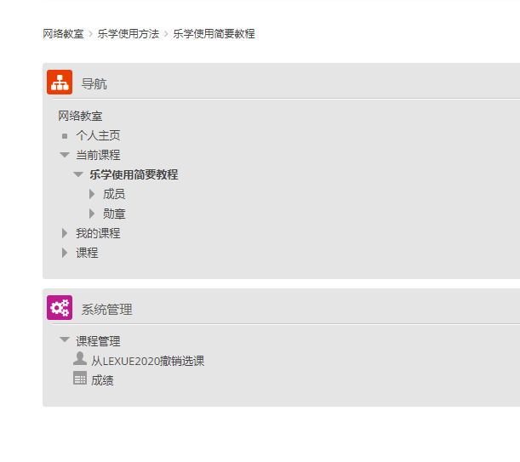
加入课程
学生用户可使用课程搜索功能查找目标课程，也可根据课程分类查找目标课程。
如果该课程设置了选课密码，学生用户需要输入正确的选课密码，加入课程。
教师会通过群告知课程密码或者将选课密码公布在课程简介中。
一门课可能有多个选课密码，教师根据不同密码对选课学生进行分组。
学生用户需输入自己所在组的密码。
输入错误密码会进入其他班级，给之后的学习活动带来不便。

Slide 10
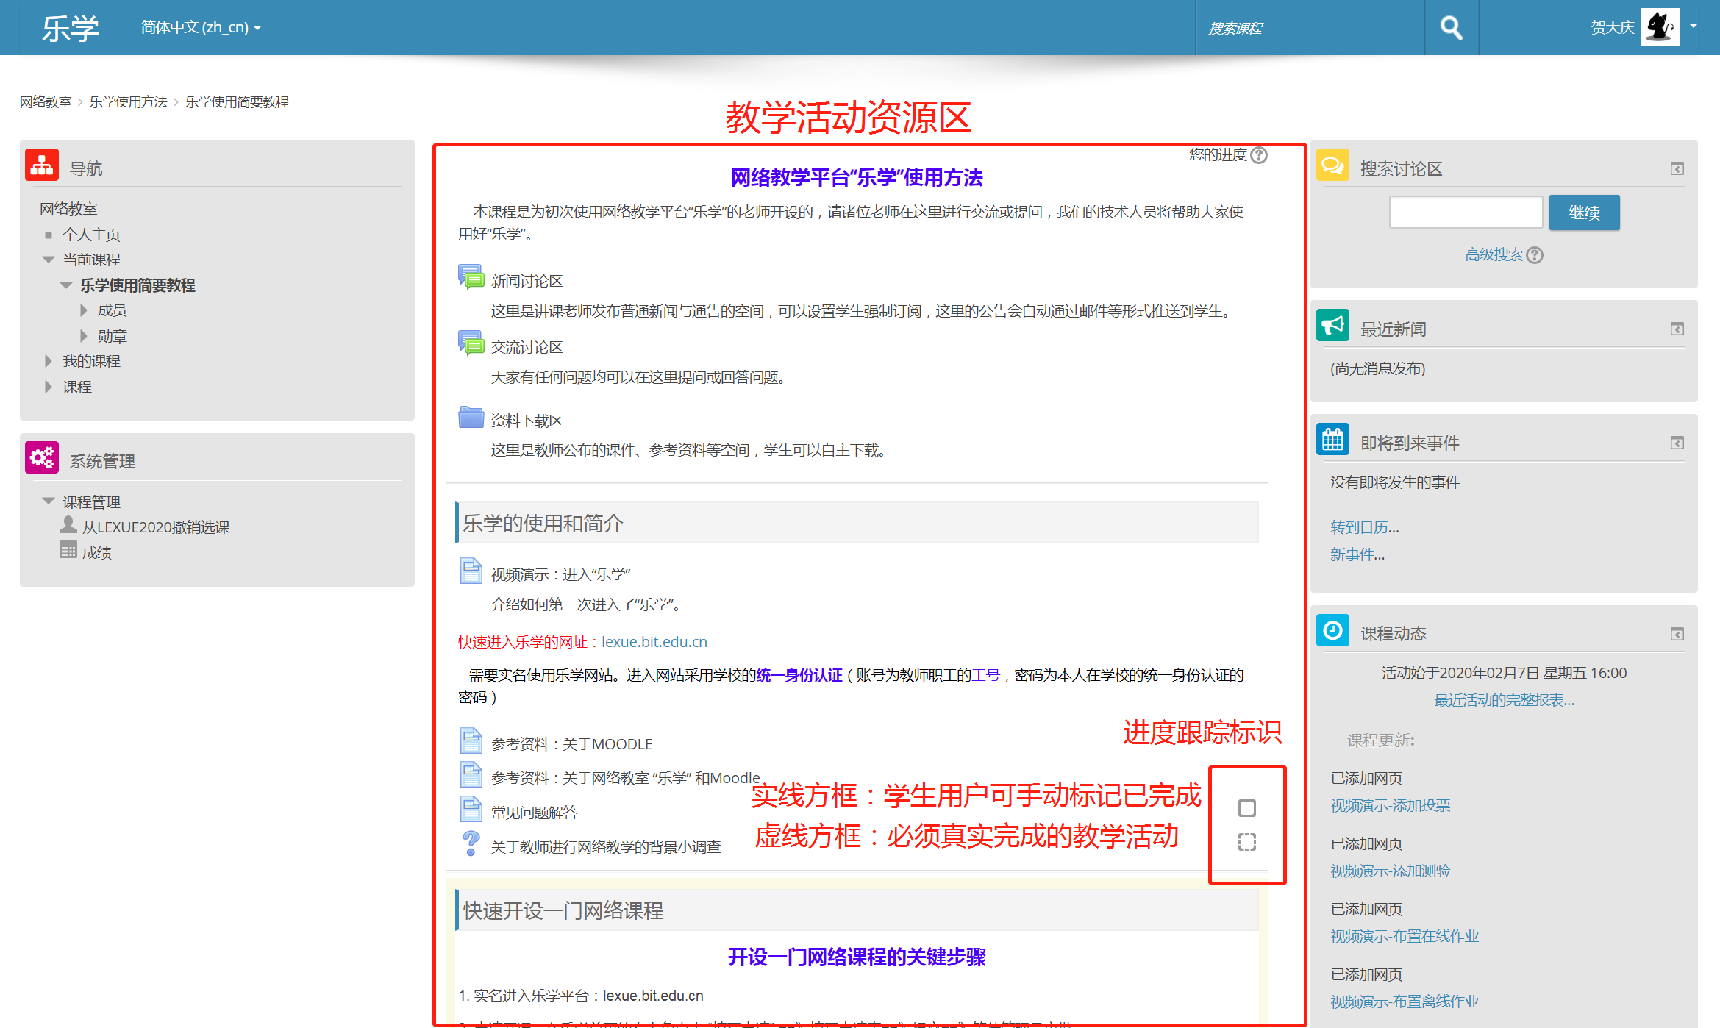
进入课程主页
不同课程的主页模块分布略有不同。页面两侧为功能区，中部为教学活动资源区。
有的课程任课教师开启了“进度跟踪”，会对教学内容的学习优先级进行设置。学生用户需要区分实线框和虚线框。
实线框表示需要学生自行标记为已完成；
虚线框表示学生进入该课程资源并完成后系统自动标记为已完成

Slide 11
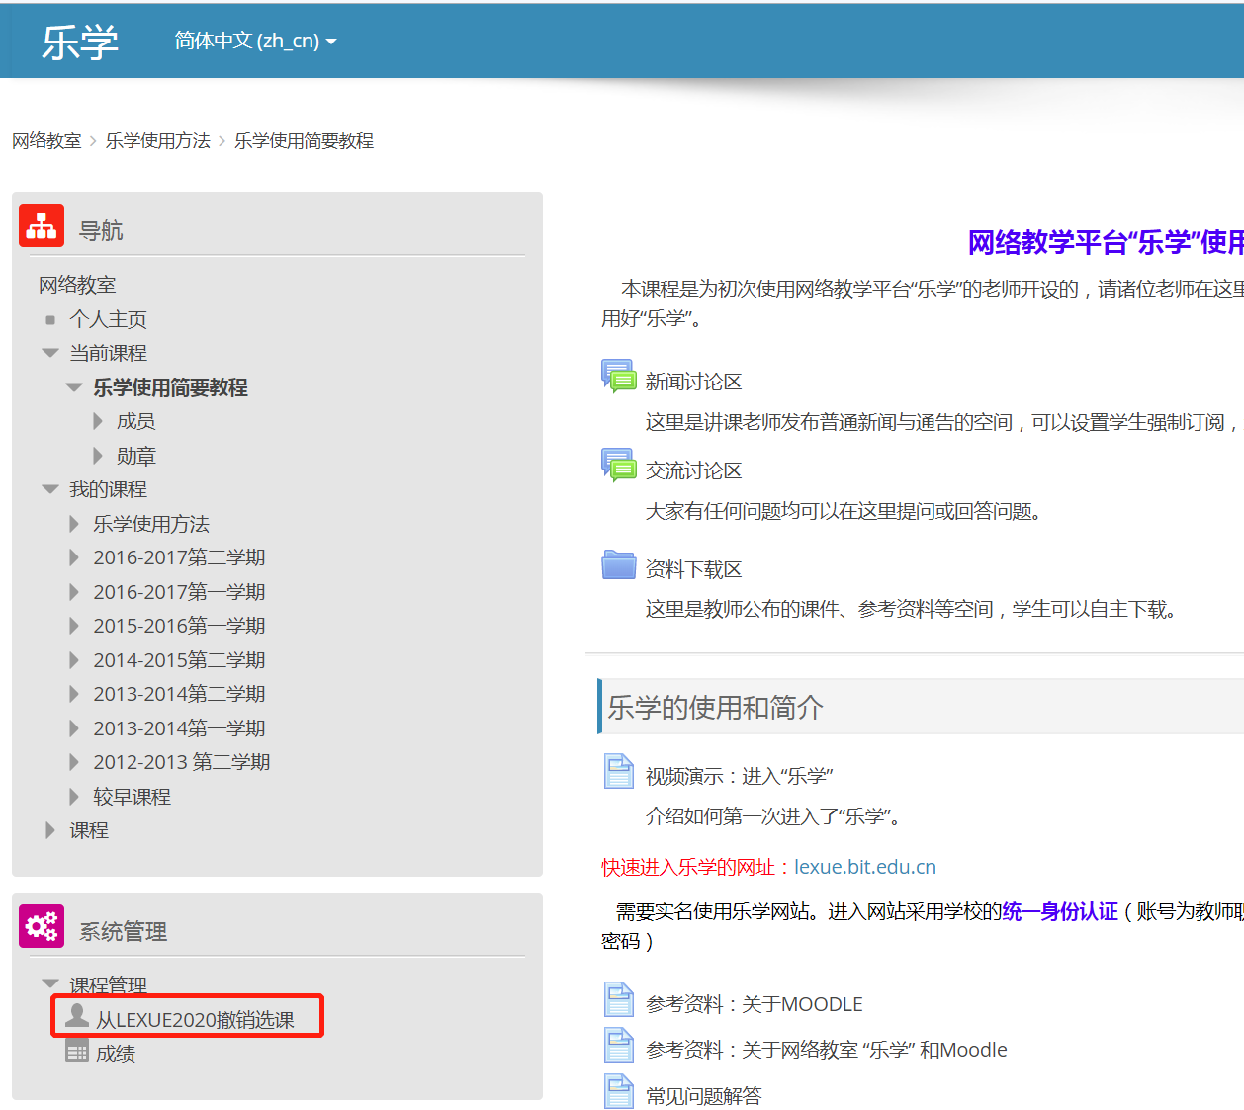
撤销选课
在课程主页右侧的“系统管理”→“课程管理”中，学生用户可以选择“从***撤销选课”。
撤销选课即可退出该课程。
撤销选课后，任课教师将无法得到该用户的教学活动信息（包括成绩），请学生用户谨慎选择。
如果已经进入课程进行了学习，提交了作业、测验等内容，请谨慎操作退出课程，以免丢失学习记录。如需更换小组，教师可以修改学生的分组。

